Slide 1

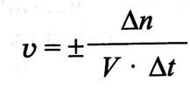
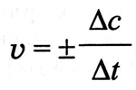
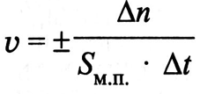
Тема 12. Химическая кинетика
– раздел химии, который изучает скорости химических реакций и их механизмы.
Скорость химической реакции - это физическая величина,
для гомогенных реакций:
равная изменению химического количества
реагента или продукта в единицу времени
в единице объема.
изменению концентрации реагента или
продукта в единицу времени.
для гетерогенных реакций:
равная изменению химического количества
реагента или продукта в единицу времени
на единице площади межфазной поверхности.
Скорость химической реакции измеряет в моль/дм³*с, моль/дм³*мин

Slide 2
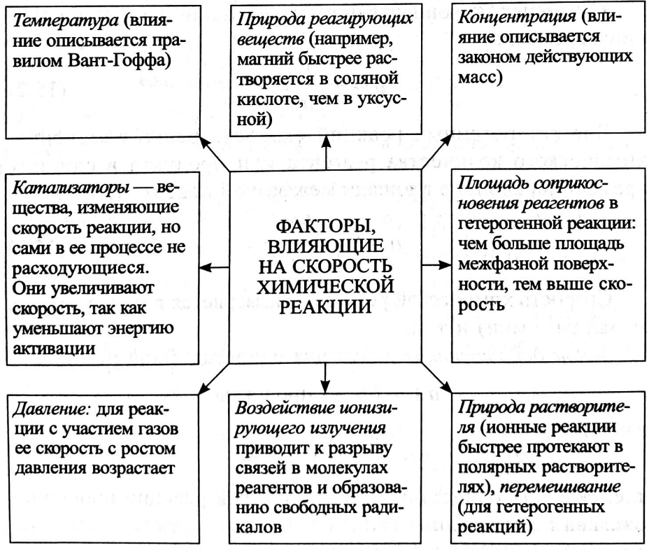
Ф
А
К
Т
О
Р
Ы
В
Л
И
Я
Ю
Щ
И
Е
Н
А
С
К
О
Р
О
С
Т
Ь
Р
Е
А
К
Ц
И
И

Slide 3
Закон действующих масс
- скорость одностадийной химической реакции пропорциональна
произведению концентраций реагирующих веществ, возведенных
в степень, равную соответстующему стехиометрическому коэффициенту.
аА + bB → cC
υ = kcª(A)*c^{b}(B)

Slide 4

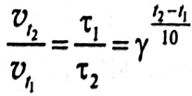
Правило Вант-Гоффа
- при повышении температуры на каждые 10 ºС скорость химической
реакции возрастает в 2-4 раза.
υ_{t2} – скорость реакции при большей температуре Т₂
υ_{t1} – скорость реакции при меньшей температуре Т₁
γ – температурный коэффициент.
Коэффициент Вант-Гоффа - определяется
опытным путем, для каждой реакции имеет свое значение от 2 до 4 (может быть дробным)
! Показывает во сколько раз изменится скорость реакции, при изменении температуры
на каждые 10ºС.
Т.к. время протекания реакции обратно пропорционально скорости (чем выше скорость реакции, тем за более короткий
отрезок времени она осуществляется),
то правило Вант-Гоффа можно записать
следующим образом:

Slide 5
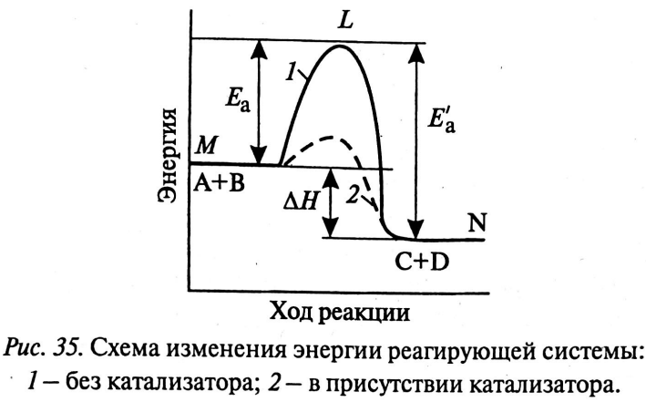







Энергия активации (Е_{а}, кДж/моль) – это минимальная энергия,
которую надо сообщить частицам, чтобы они стали активными и их
столкновение привело к химической реакции.
Энергия активации – это энергетический барьер на пути протекания химической реакции.
Чем меньше
энергия активации, тем выше скорость химической реакции
(и наоборот)
Вклад в энергию активации вносят:
отталкивание электронных оболочек,
затраты на разрыв связей и разрушение гидратных оболочек
(для реакций в растворах.

Slide 6
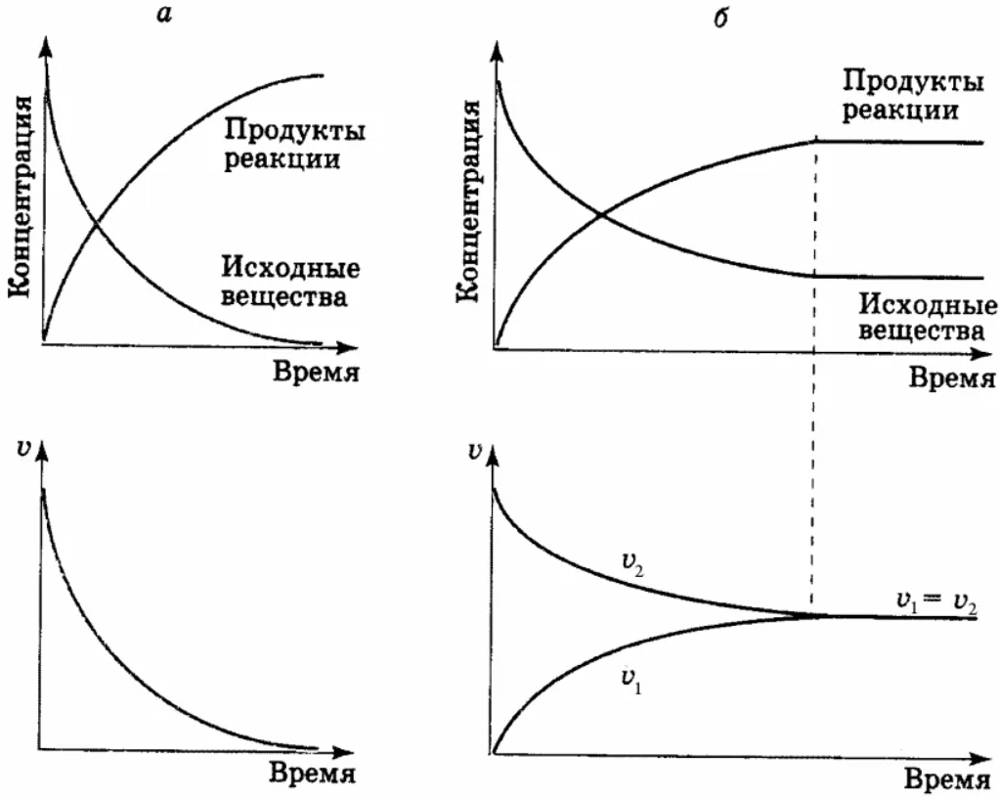
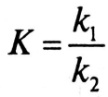
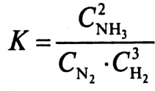
Химическое равновесие
- такое состояние обратимого процесса, при котором скорость прямой
реакции равна скорости обратной реакции.
N₂ + 3H₂ 2NH₃
υ₁ = k₁CN_{2*}C³H₂
υ = k₂C²NH₃
При наступлении равновесия
υ₁ = υ₂ скорости реакций выравниваются, т.е.
k₁CN_{2*}C³H₂ = k₂C²NH₃

Slide 7
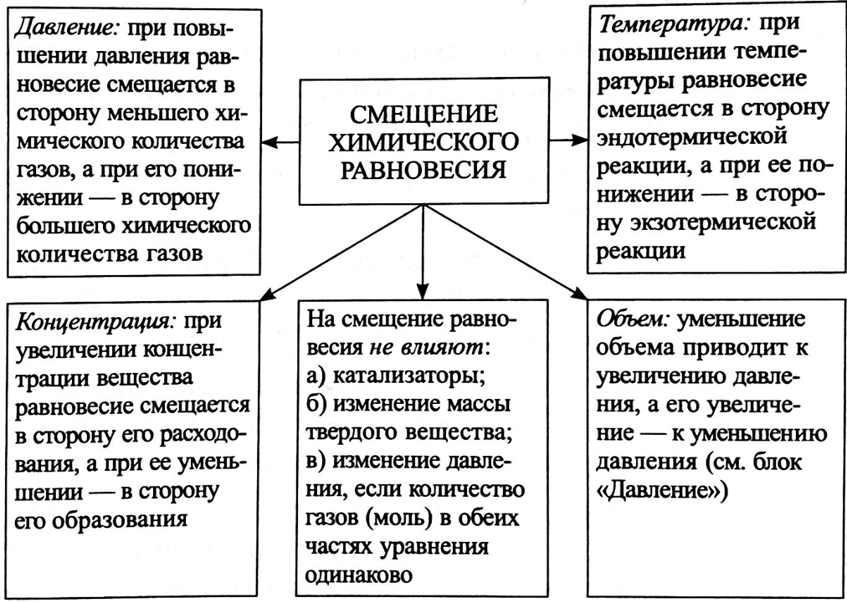
Принцип Ле Шателье (1884 г.)
- если на систему,
находящуюся в
равновесии, оказать
внешнее воздействие
(изменить
температуру,
давление (для газов),
концентрацию),
то равновесие
смещается в
направлении той
реакции, которая
ослабляет
это воздействие.

